Slide 1
Lexicon
Réunion préparatoire 20/03/2026 UMR 8068 Temps
of
Technology
stone
bone
pottery

Slide 2
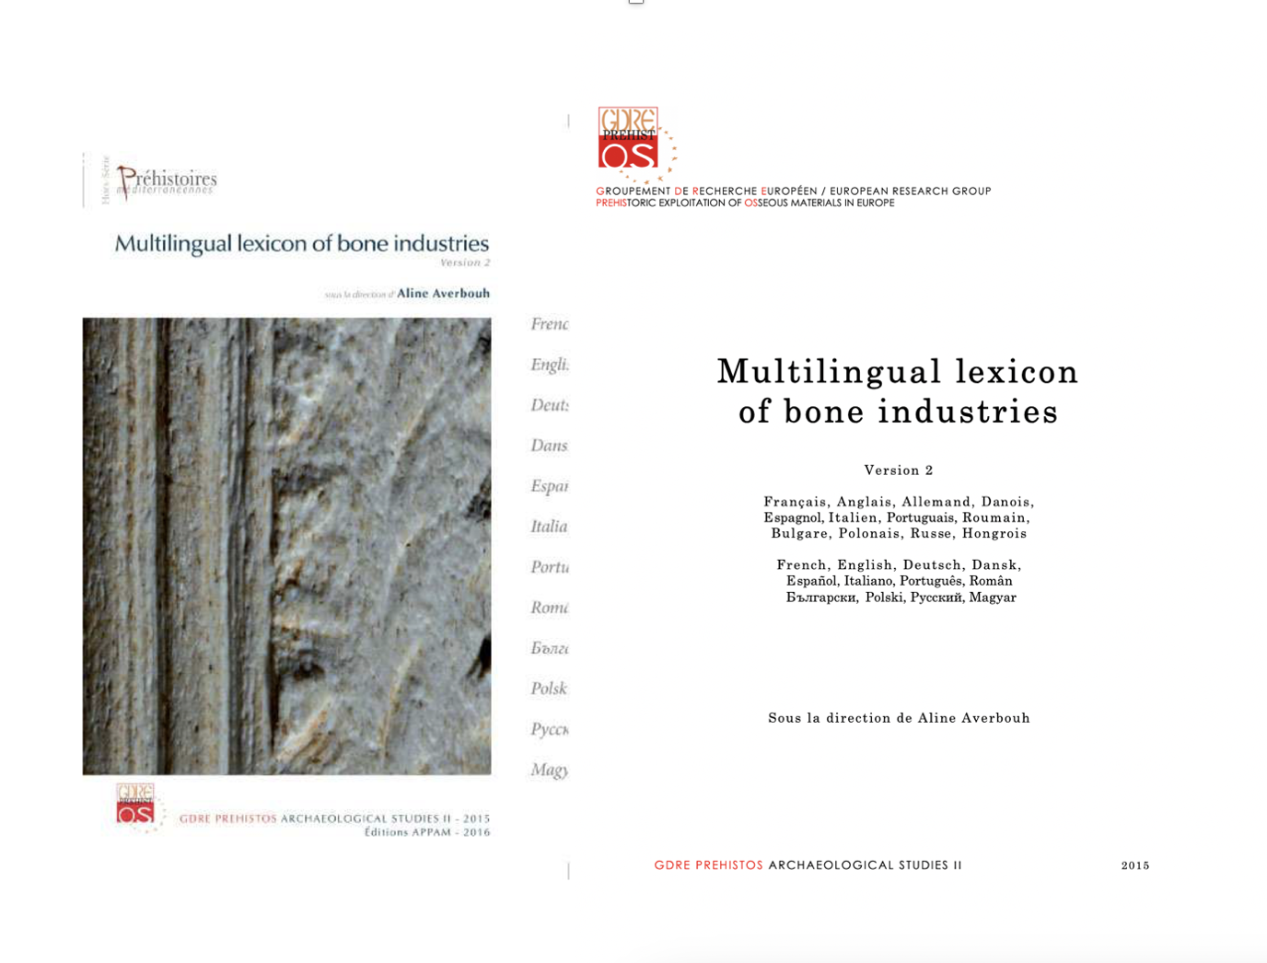
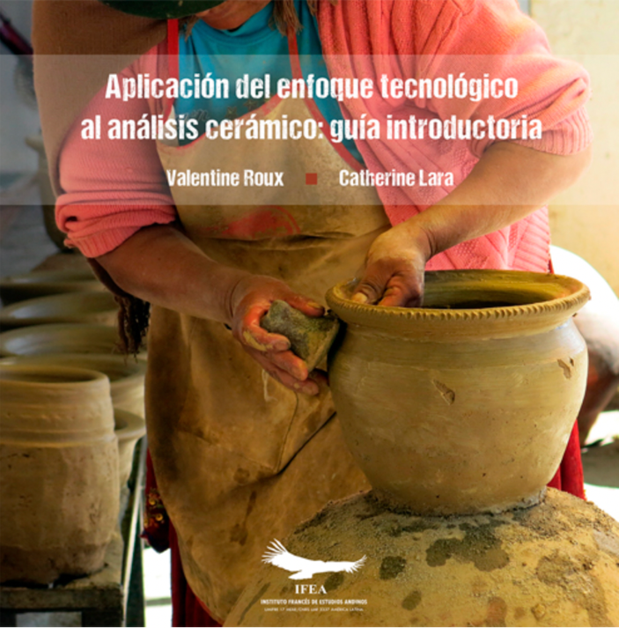
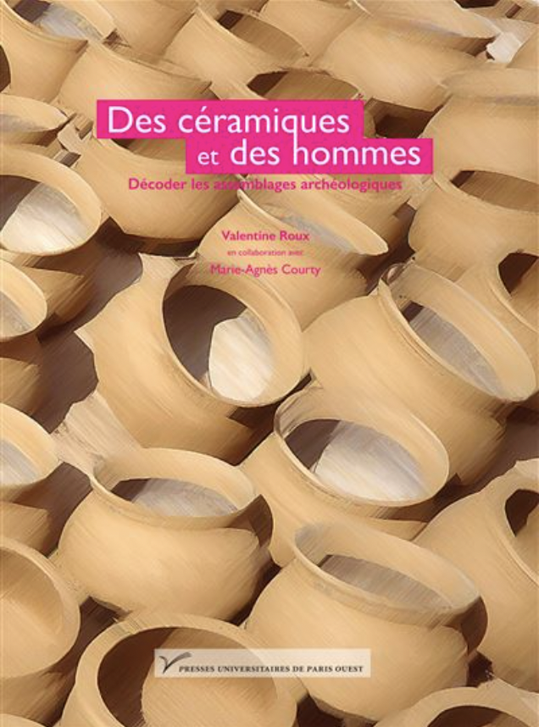
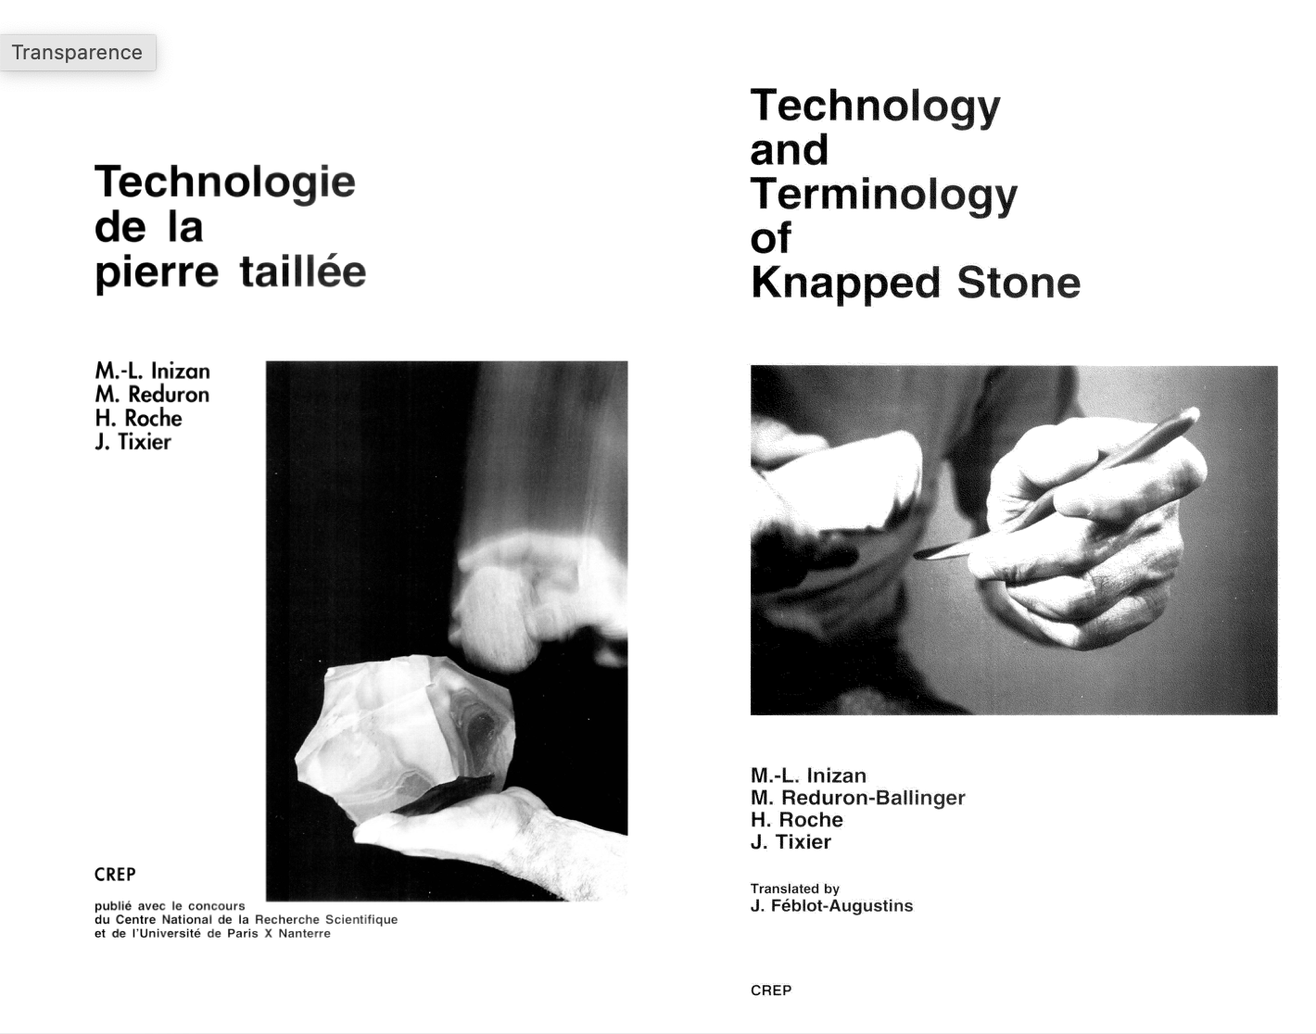
Un projet collectif

Slide 3
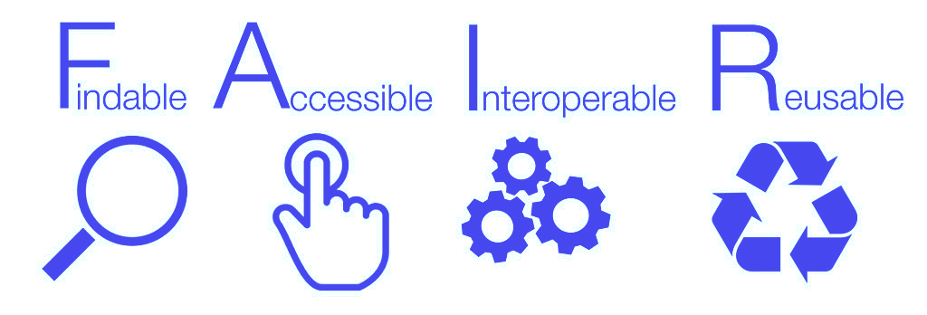
Un projet collectif et « FAIR »
Constituer des vocabulaires harmonisés : une clé de la mise en place des savoirs scientifiques
Actuellement non seulement les vocabulaires utilisés par les archéologues ne sont pas toujours harmonisés pour décrire les faits techniques…
… Mais il est également difficile de mettre en regard les vocabulaires existants, au sein ou entre les langues
La compilation d’un lexique multilingue des approches technologiques en archéologie permettra de:
Partager en ligne
Publier au format papier
Améliorer le dialogue
Promouvoir des approches

Slide 4
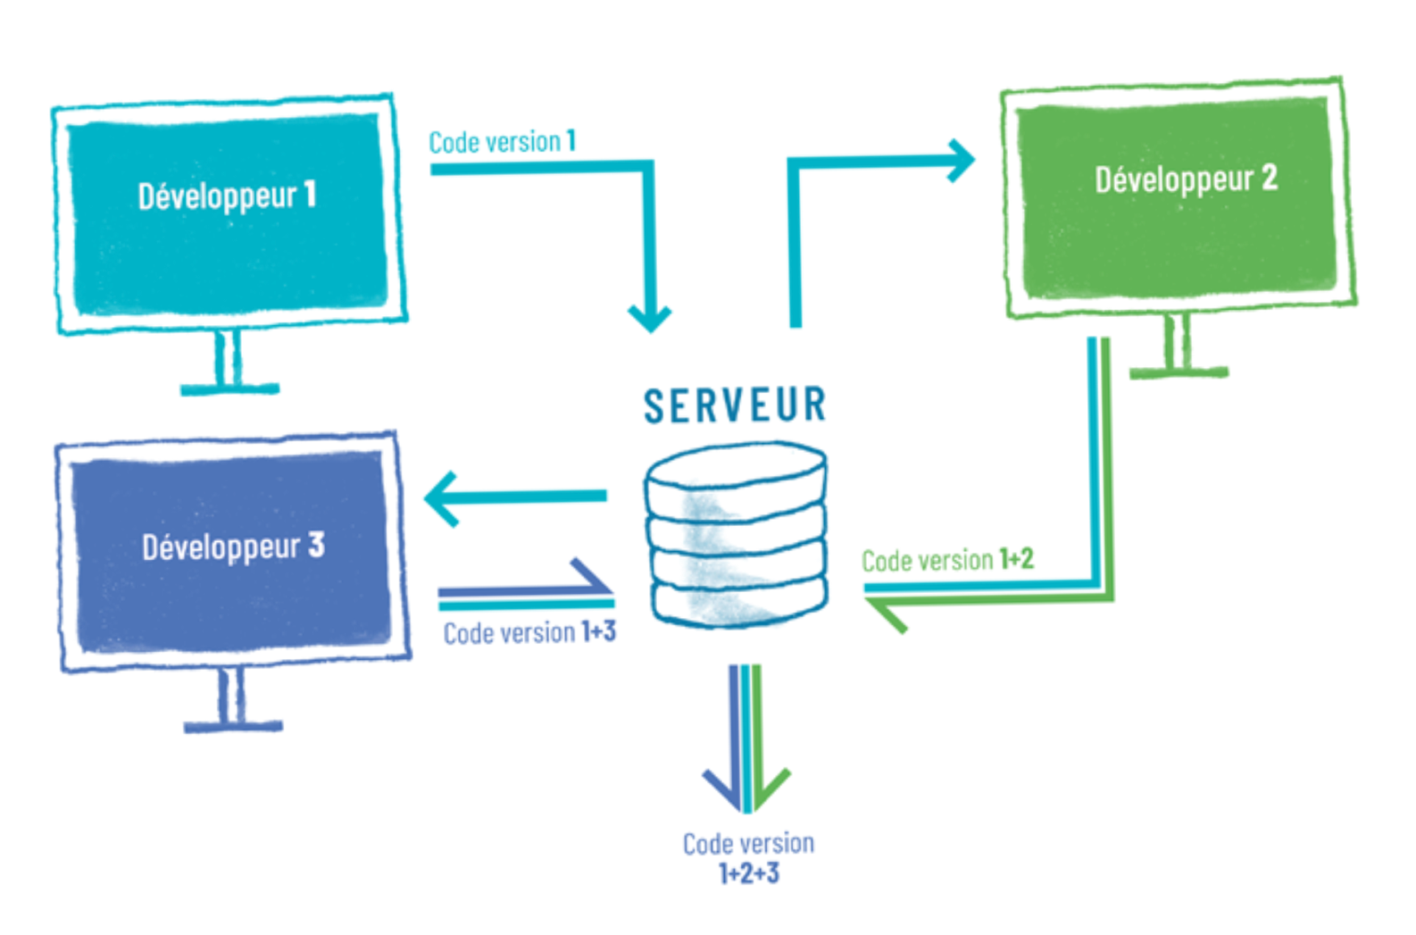
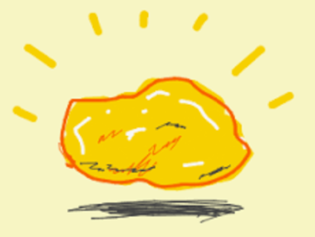

Système de “forge” utilisant la technologie git
Structurer la compilation
Travailler à plusieurs sur les mêmes documents
Versionner

Slide 5
Système de “forge” utilisant la technologie git
Structurer la compilation
Travailler à plusieurs sur les mêmes documents
Versionner

Slide 6
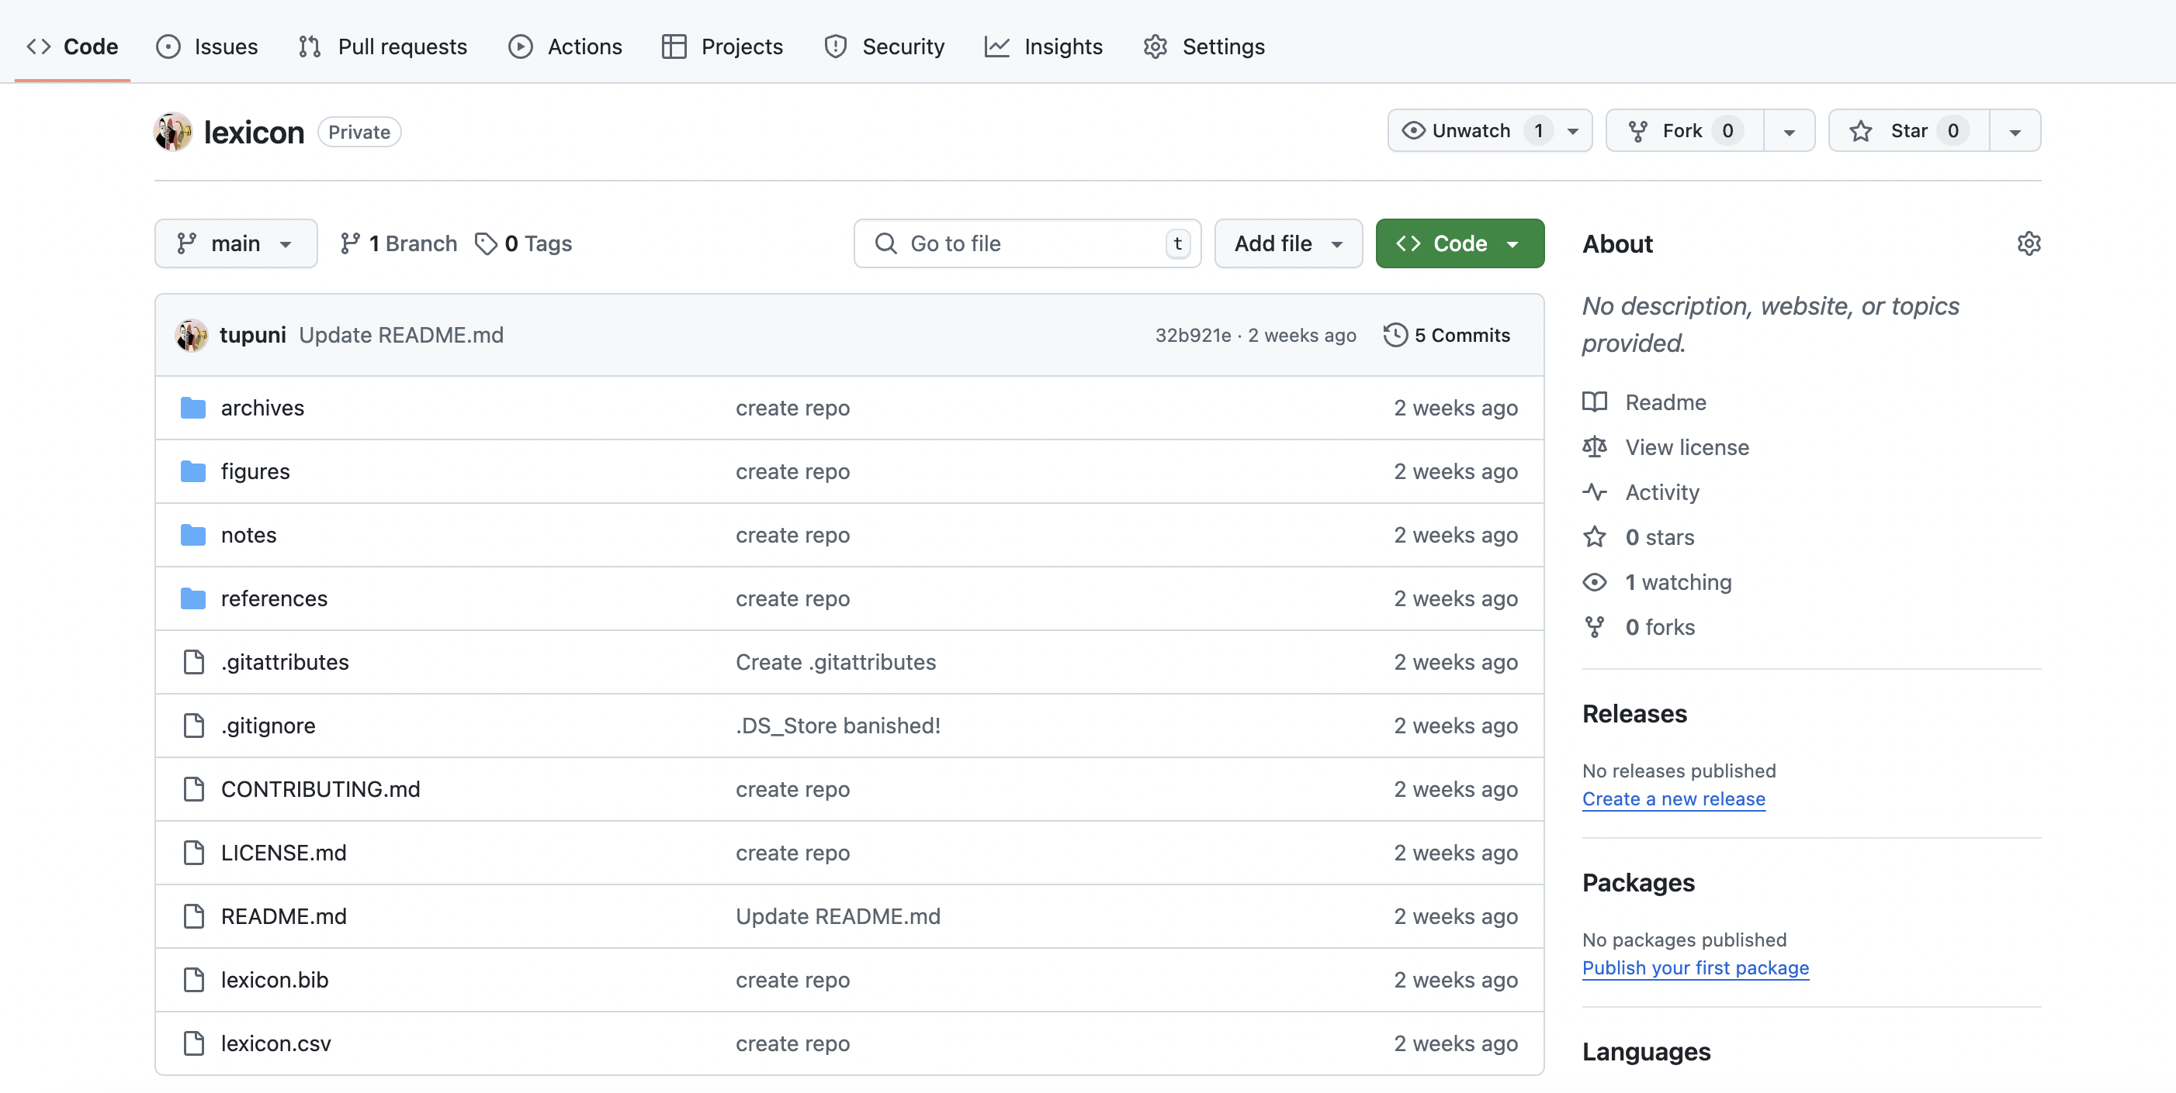



Système de “forge” utilisant la technologie git
https://github.com/tupuni/lexicon
transférable vers

Slide 7





Publication de la version aboutie

Slide 8
Réunion préparatoire 20/03/2026 UMR 8068 Temps

Slide 9
Réunion préparatoire 20/03/2026 UMR 8068 Temps
Plusieurs phases de travail à organiser
Compilation de lexiques existants
Combler les manques (notamment les illustrations)
Ajouter des définitions manquantes ou alternatives > choisir un mode de citation d’un « consortium » en lien avec ce collectif
Hiérarchiser, relier, etc.
Publier des versions en ligne
Publier un volume papier

